Slide 1
Формирование коммуникативной компетентности у детей старшего дошкольного возраста посредством театрализованной деятельности
Муниципальное бюджетное дошкольное образовательное учреждение
города Иркутска детский сад «Сказка»
Подготовили
Евсеева Галина Владиславовна
Соболева Татьяна Николаевна

Slide 2
Цель формирования коммуникативной компетентности у детей старшего дошкольного возраста посредством театрализованной деятельности — развитие навыков свободного общения со взрослыми и сверстниками.
задачи:
воспитывать и развивать устойчивый интерес к театрально-игровой деятельности;
совершенствовать исполнительские умения детей в создании художественного образа, используя игровые, песенные и танцевальные импровизации;
обогащать и активизировать словарь детей, развивать диалогическую и монологическую речь;
воспитывать гуманные чувства, формировать представления о честности, справедливости, доброте;
развивать способность анализировать свои поступки, поведение сверстников;
формировать у детей чувство сотрудничества и взаимопомощи;
развивать творческую самостоятельность детей, побуждая передавать настроение;
воспитывать артистические качества, раскрывать творческий потенциал детей, вовлекая их в различные театрализованные представления.

Slide 3
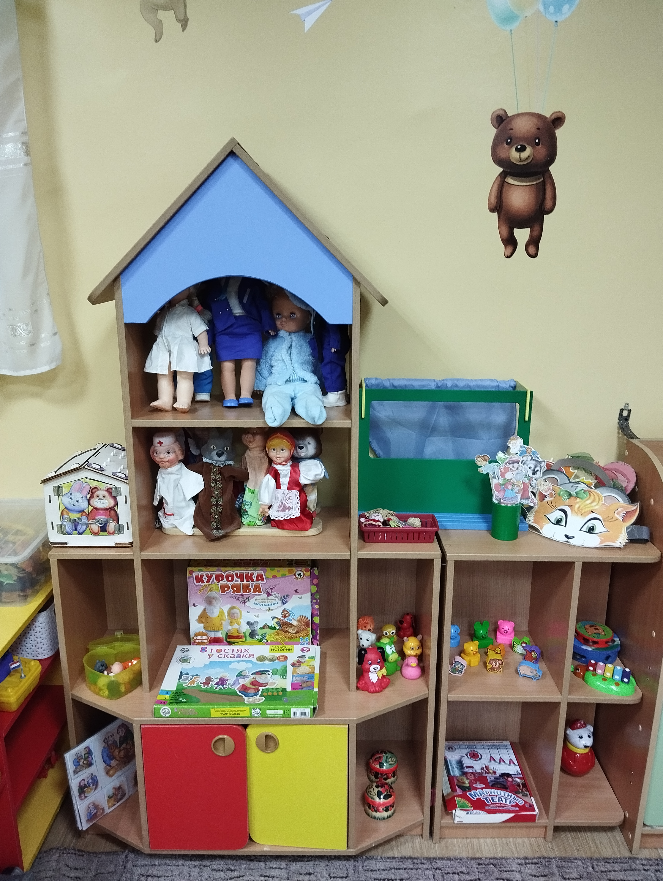
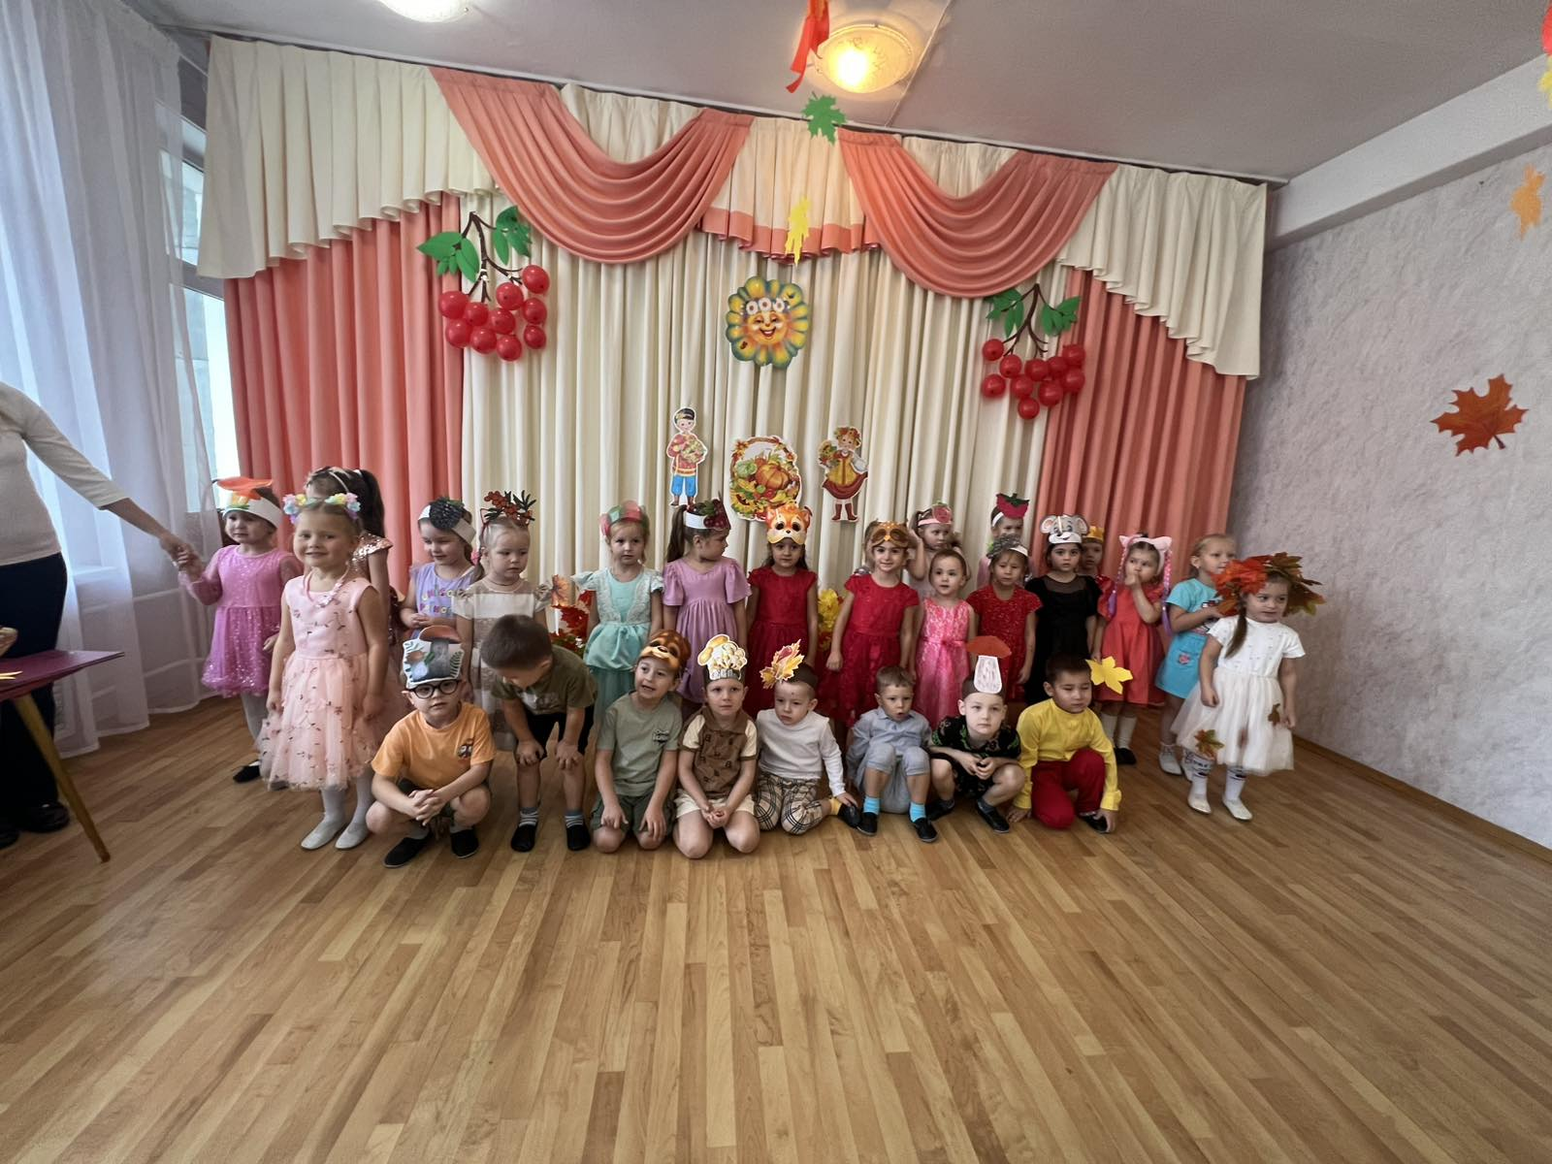
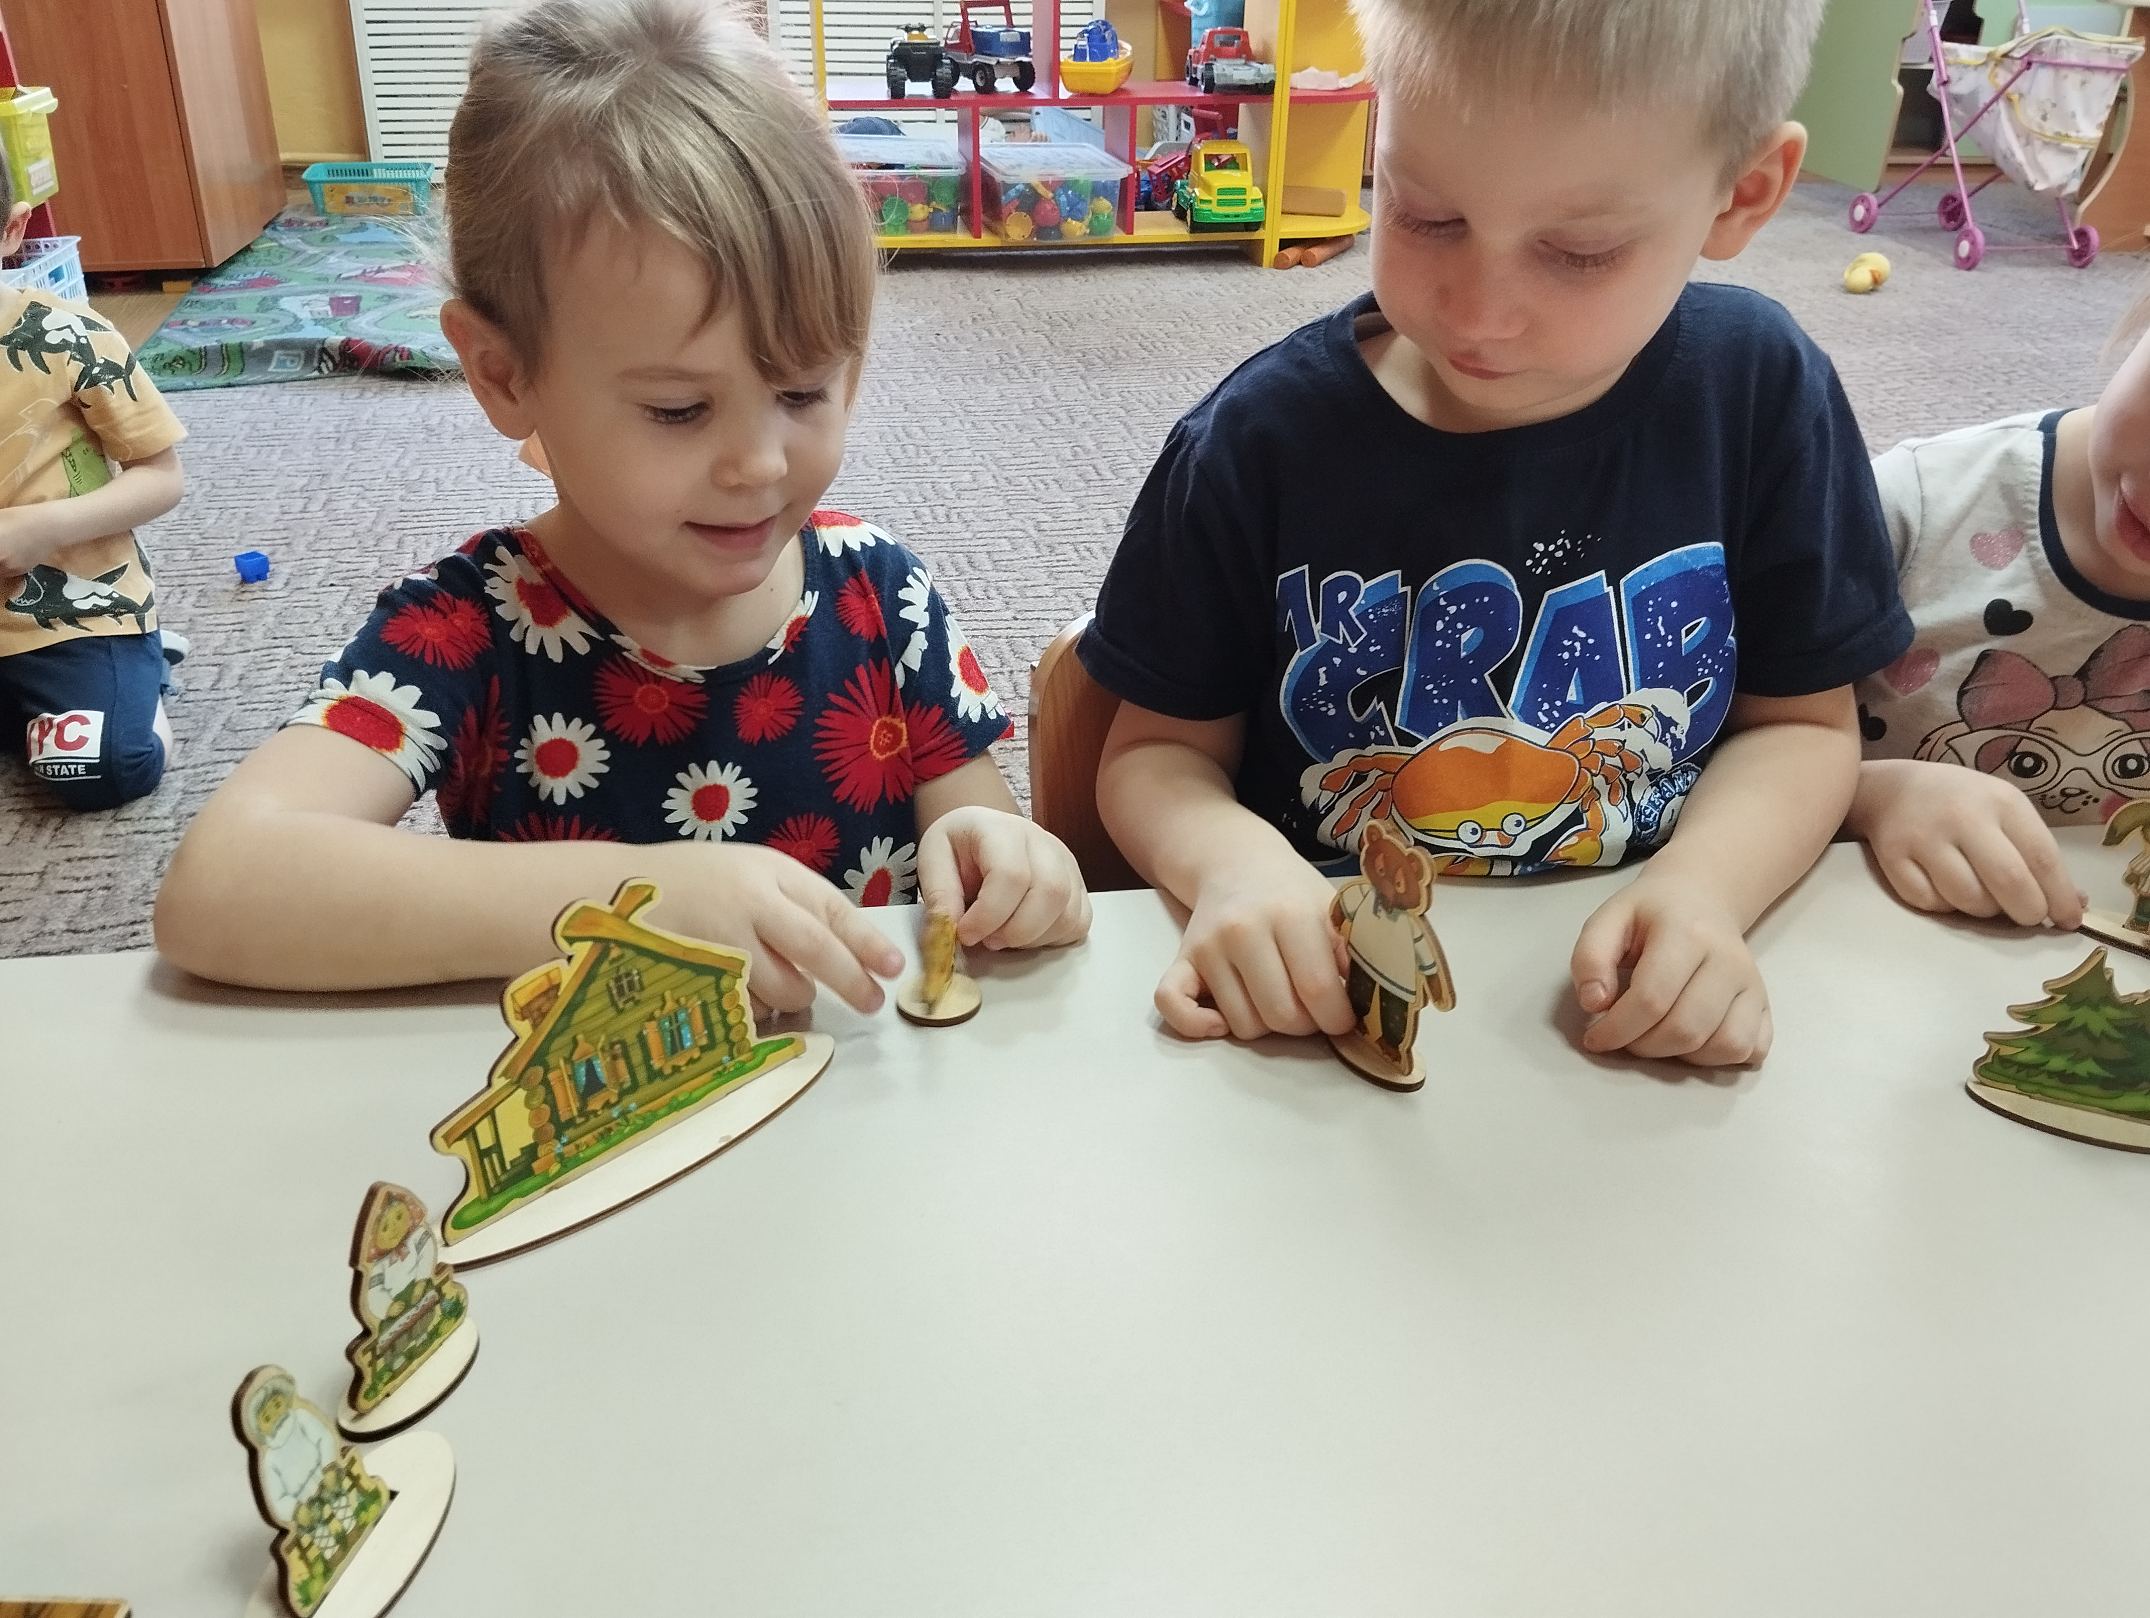
Театрализованная деятельность с детьми

Slide 4
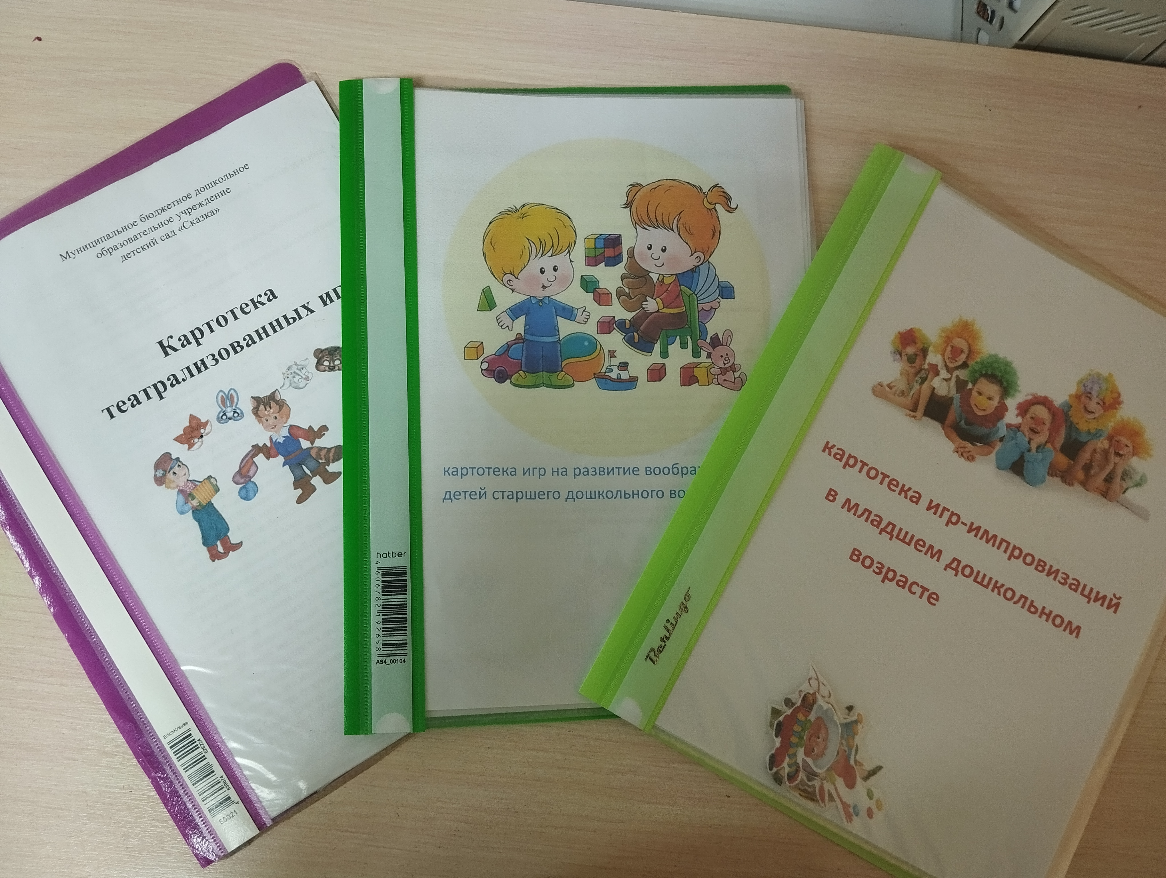
Картотека игр

Slide 5
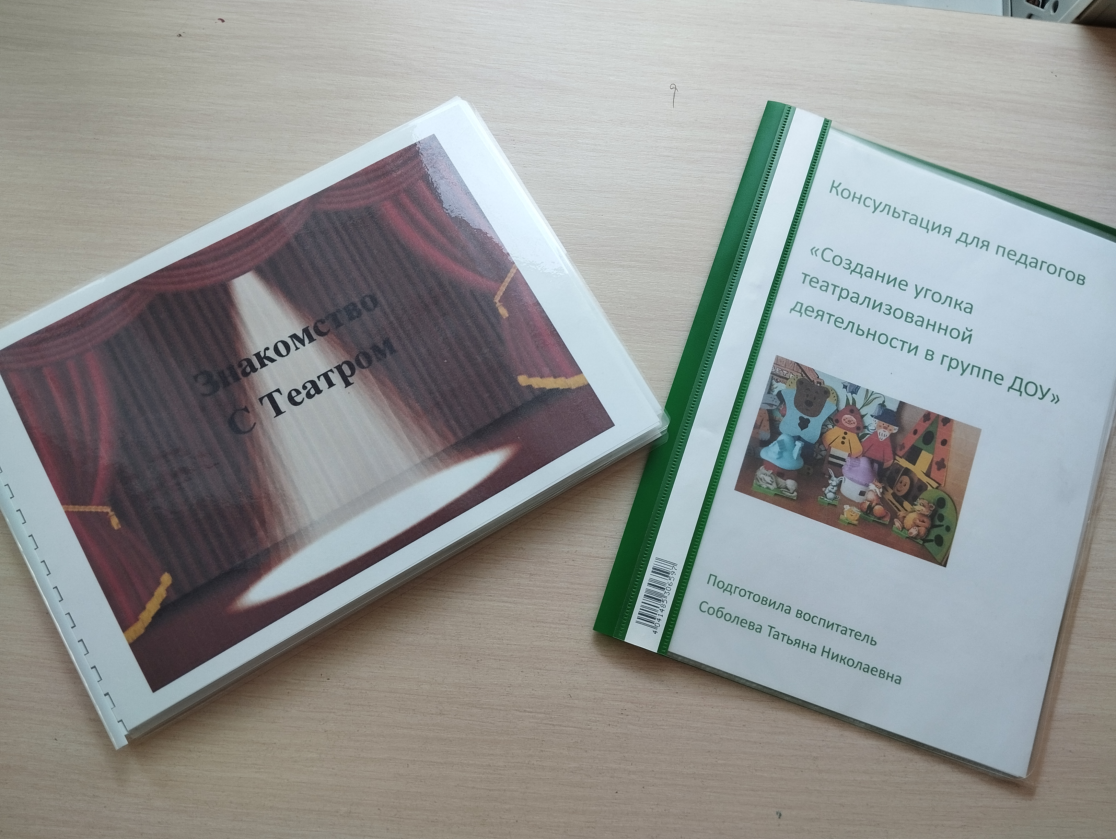
Спасибо за внимание

